Slide 1
Дидактическое пособие «ВЕСЕЛАЯ СЕМЕЙКА»
Изготовил: воспитатель МБДОУ «ЦРР» детский сад с. Яковлевки Камаха Наталья Анатольевна

Slide 2
Данное логопедическое пособие способствует:
Проявлению у детей заинтересованности к звуковой стороне речи;
выполнению упражнений по звуковой культуре речи;
решению задач, предусмотренных «Программой воспитания и обучения детей в детском саду» по обучению грамоте;
созданию игровой мотивации.

Slide 3
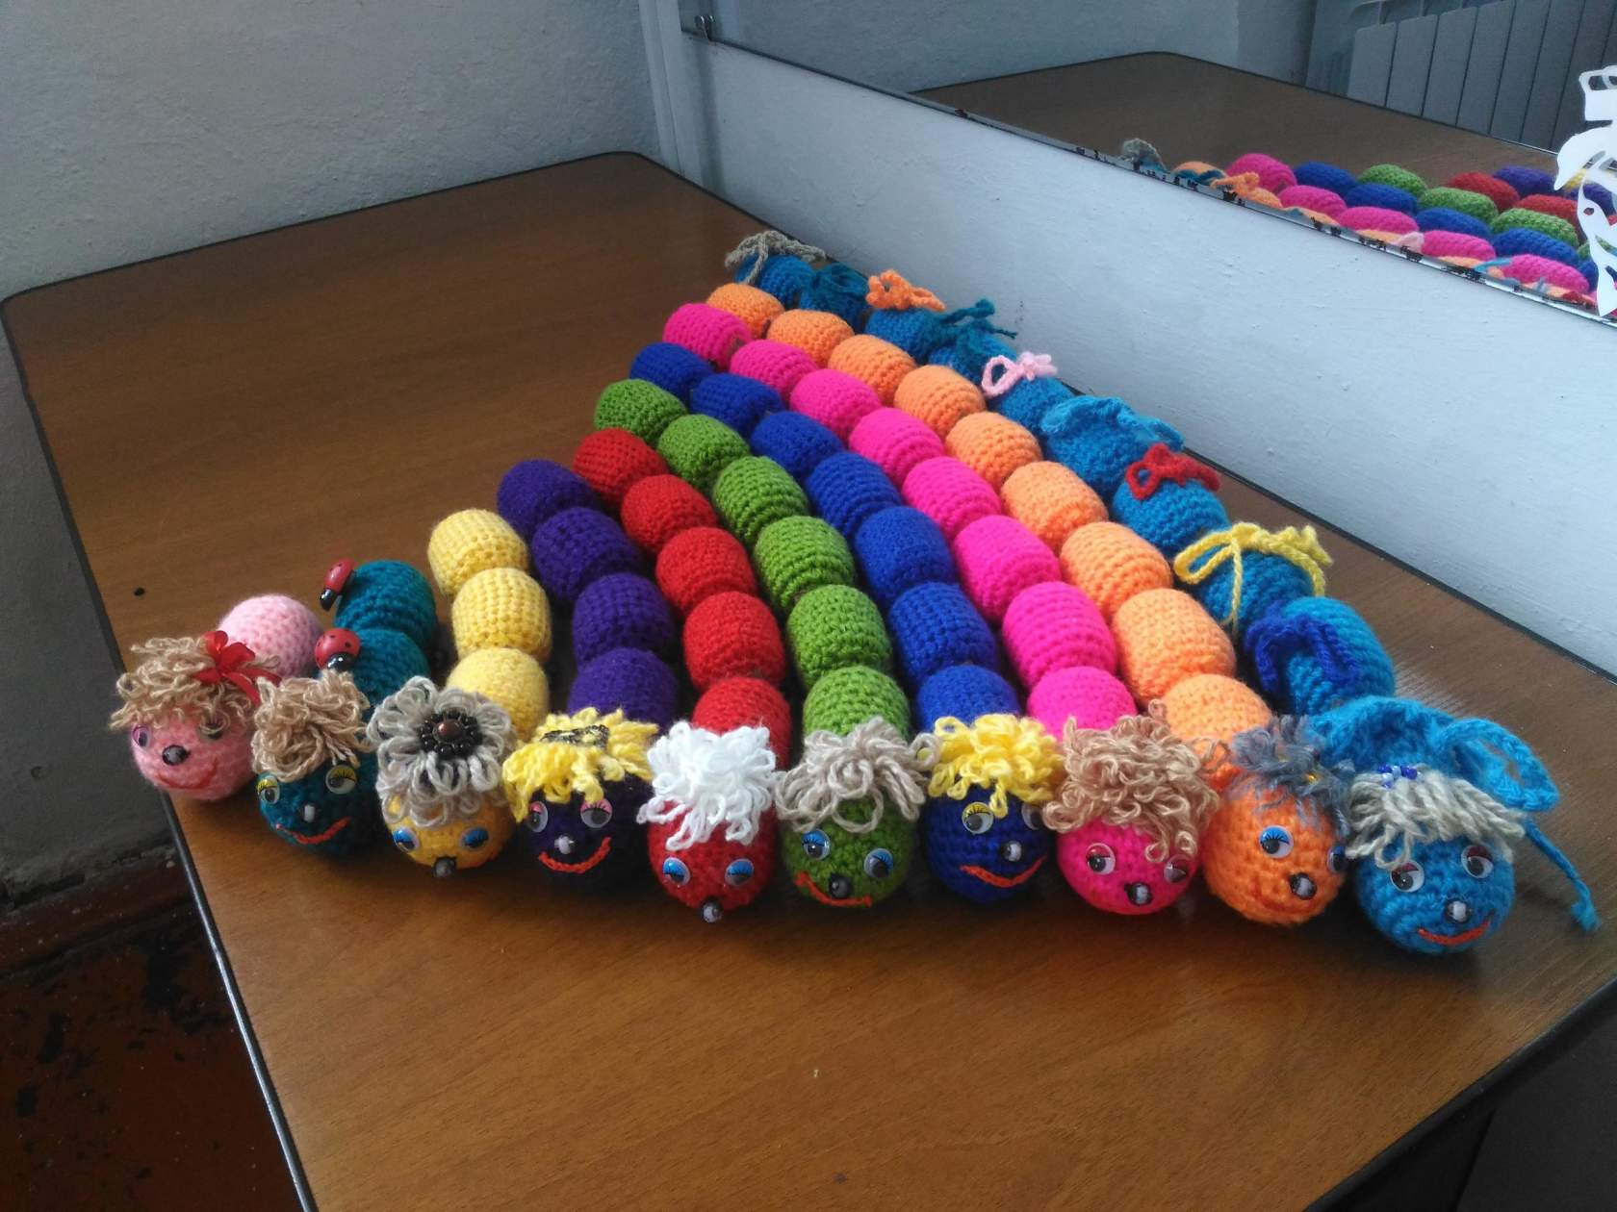
Описание.
Каждое звено гусеницы изготовлено из футляра от киндер – сюрприза, обвязанного нитками определенного цвета. Между собой звенья крепятся с помощью липучей ленты, что позволяет детям собирать и разбирать гусениц, оперировать их звеньями и, тем самым, решать разнообразные задачи. Голова гусеницы сделана из теннисного шарика. Глаза, лапки и носики гусениц сделаны из бусин маленького и среднего размера.

Slide 4
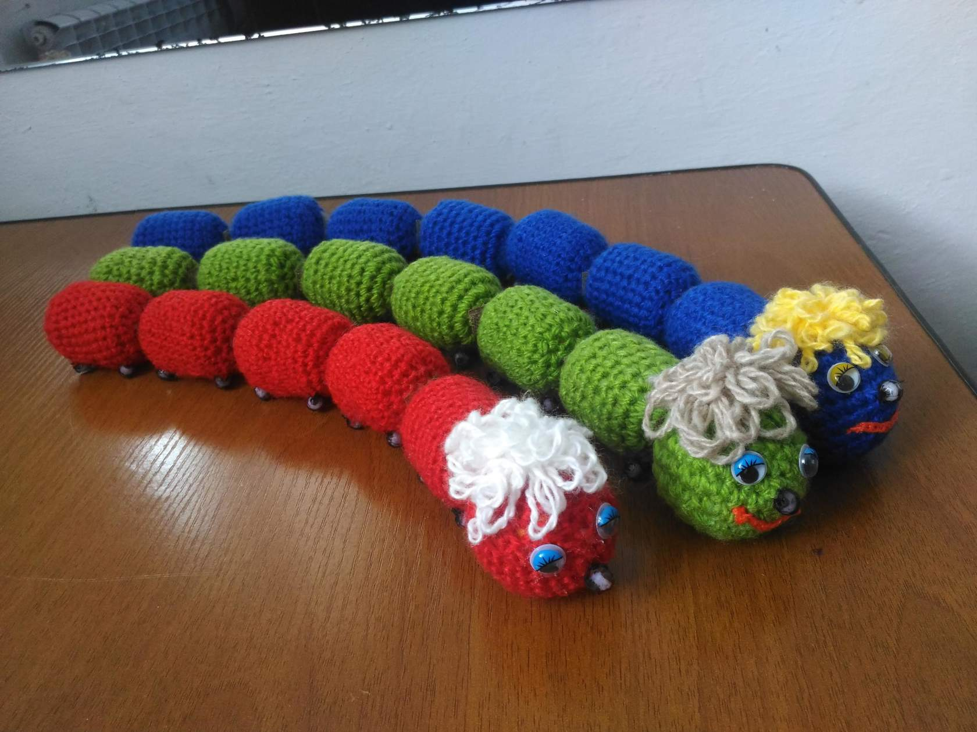
Три подружки: Юля, Даша и Нюша помогают решать следующие задачи:
Развитие представлений о качественной характеристике звуков (гласный, согласный, твердый, мягкий, звонкий, глухой).
Учить подбирать слова с разным звуковым составом.
Описание: красная гусеница – гласный звук, синяя гусеница – согласный твердый звук. Каждое звено синей гусеницы наполнено монетками, которые помогают детям определить звонкость звука. Зеленая гусеница – согласный мягкий звук. Каждое звено зеленой гусеницы наполнено манной крупой и помогает детям определить глухость звука.

Slide 5
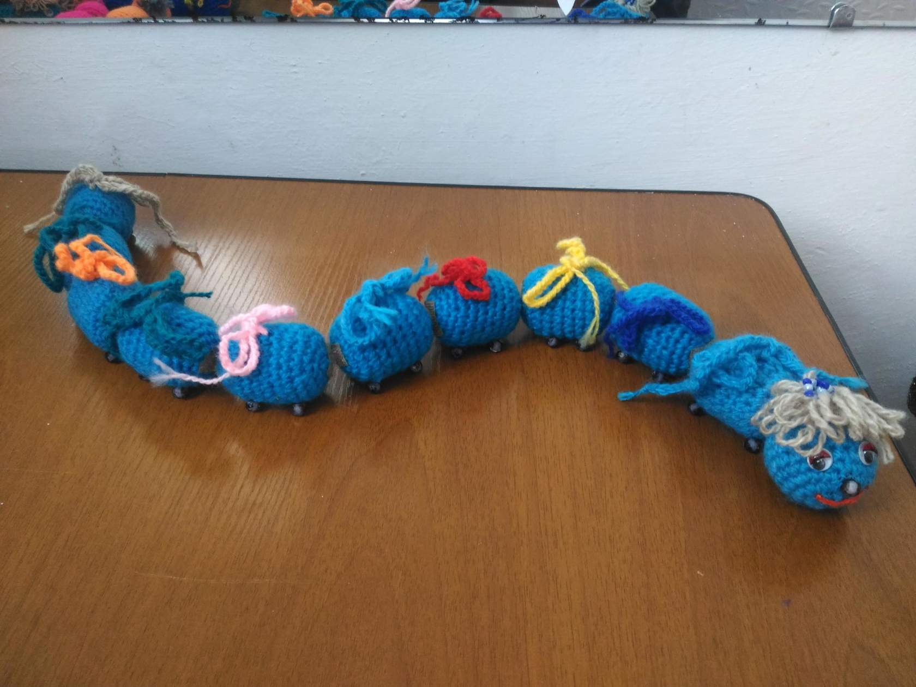
Самая старшая – Лина позволяет решать немаловажную задачу:
Развитие мелкой моторики рук.
Описание: на каждом звене
голубой гусеницы расположены разноцветные шнурочки,
оперируя которыми,
совершенствуется мелкая
моторика рук детей.

Slide 6
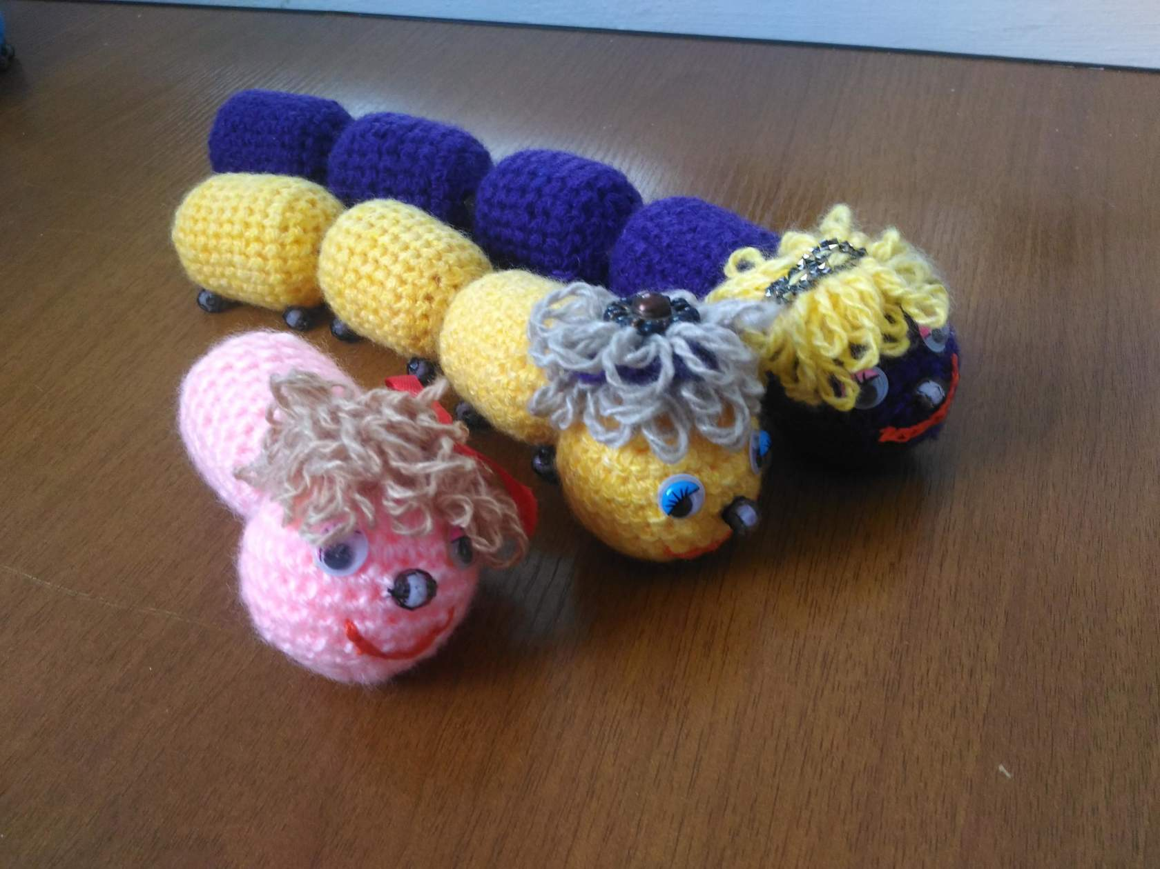
Ася, Маша и Катя помогают детям:
Сравнивать слова по количественному и качественному звуковому составу;
Подбирать слова с разным слоговым составом;
Составлять предложения с определенным количеством слов;
Составлять схемы к предложениям и предложения по схеме

Slide 7
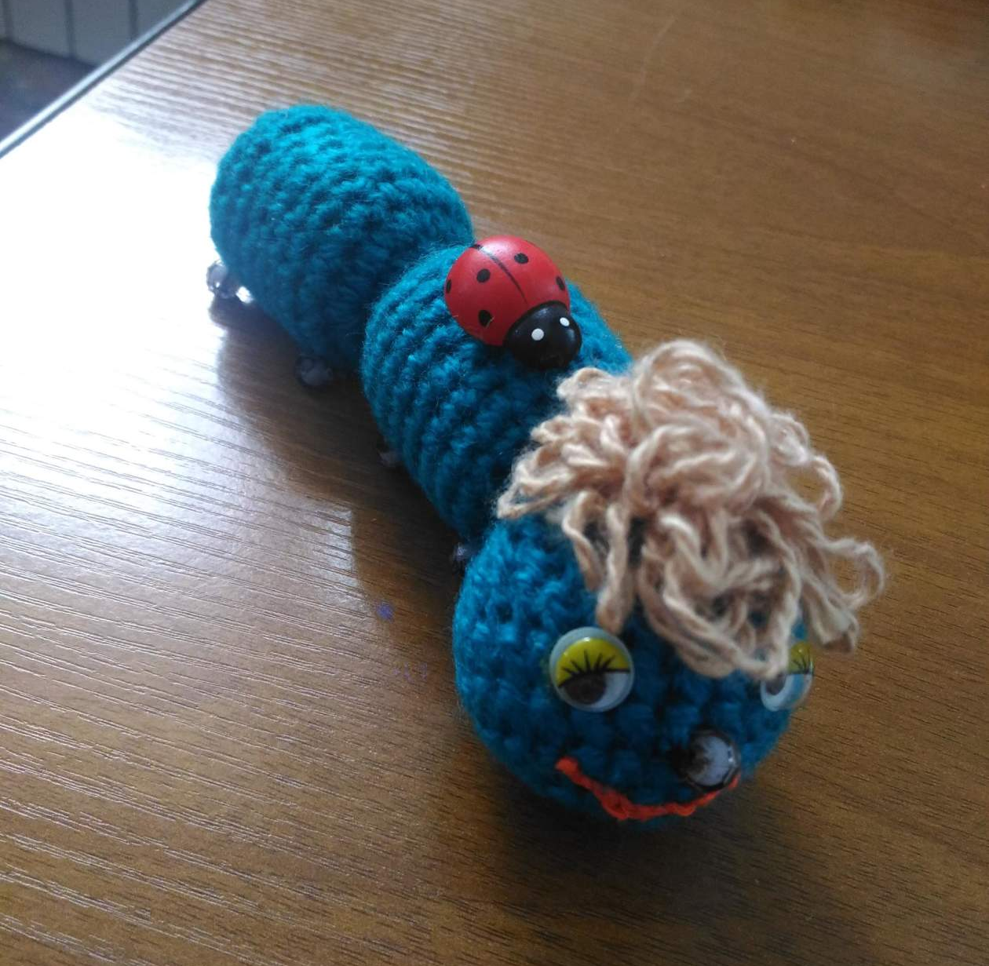
Малышка Люся
Знакомство со слогом, слоговой структурой слова;
Развитие умений делить слова на слоги;
Развитие умений определять ударный слог.
Описание: внутри каждого звена находится магнит, а на поверхности, так же с помощью магнита, крепится божья коровка.

Slide 8
Игры к дидактическому пособию «Веселая семейка»
«Тим и Том»
Цель: Учить дифференцировать твердые и мягкие звуки.
ХОД ИГРЫ:
Играют 2 человека - Тим и Том. Том всегда выбирает себе предметы, которые начинаются с твердых звуков, или в которых заданный звук - твердый.
Тим - предпочитает все, что начинается на мягкий звук.
«Том и Тим отправляются в путешествие»
Цель: Учить дифференцировать звонкие и глухие звуки.
«Том и Тим в лесу»
Цель: развитие умений делить слова на слоги.
«Том и Тим играют в слова»
Цель: учить определять количество слогов в слове, подбирать слова по схеме с разным слоговым составом.
«Том и Тим рассказывают о лесе»
Цель: развитие умений составлять предложения с определенным количеством слов.
«Том и Тим подбирают слова»
Цель: учить подбирать слова с разным звуковым составом.

Slide 9
СПАСИБО ЗА ВНИМАНИЕ!!!

